Slide 1
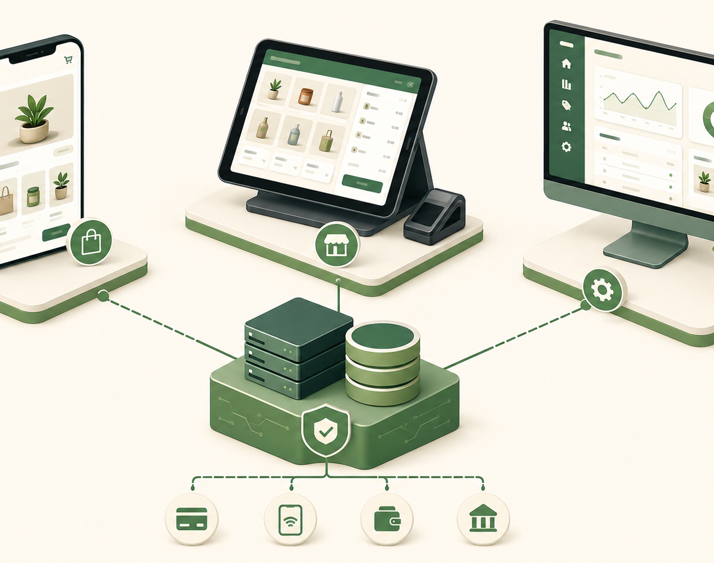
PuntoSync
Fase 2 · Diseño e inicio de desarrollo
La200 • Metodología Waterfall • Semana 11 de 17
Arquitectura 4+1
Casos de uso
Modelo E-R
Prototipo
Desarrollo + GitHub
Roadmap + riesgos
PuntoSync • La200 • Semana 11 de 17 • Waterfall • Fase 2

Slide 2
Qué se evalúa en la Fase 2
Entrega Fase 2
La entrega se concentra en cerrar diseño y demostrar que el desarrollo ya está en marcha.
01
Arquitectura 4+1
Vistas actualizadas y coherentes con el sistema.
02
Casos de uso
Énfasis en actores, flujos y trazabilidad hacia QA.
03
Modelo E-R
Diseño relacional + integridad + evolución de SQLite a PostgreSQL.
04
Prototipo
Evidencia funcional de web, POS y escritorio.
05
Desarrollo
Código, GitHub, módulos implementados y demo funcional.
PuntoSync • La200 • Semana 11 de 17 • Waterfall • Fase 2

Slide 3
Metodología y posición actual
Semana 11 / 17
Waterfall confirmado
Avance temporal
Avance real estimado
Diseño e implementación se solapan porque existe una base funcional previa.
La Fase 2 formaliza arquitectura, datos, casos de uso y prototipo, mientras el desarrollo continúa.
La producción se diseña ahora; el despliegue definitivo queda para la etapa de implantación.
65%
64%
11 semanas de 17.
Ponderación por entregables y fases.
Estado: prácticamente en línea con el calendario. La desviación principal sigue en evidencias/GitHub y cierre de accesibilidad.
S1
S2
S3
S4
S5
S6
S7
S8
S9
S10
S11
S12
S13
S14
S15
S16
S17
HOY
PuntoSync • La200 • Semana 11 de 17 • Waterfall • Fase 2

Slide 4
Arquitectura 4+1 · vista ejecutiva
Diseño v5
Las cinco vistas deben contar la misma solución desde perspectivas complementarias.
Vista lógica
Vista de procesos
Vista de desarrollo
Componentes, capas y fuente única de verdad.
Secuencias Webpay, TUU y recuperación.
Frontend, FastAPI, Electron, repositorio y módulos.
Vista física
+1 Escenarios
LAN actual + producción Railway.
Casos de uso que validan la arquitectura.
PuntoSync • La200 • Semana 11 de 17 • Waterfall • Fase 2

Slide 5
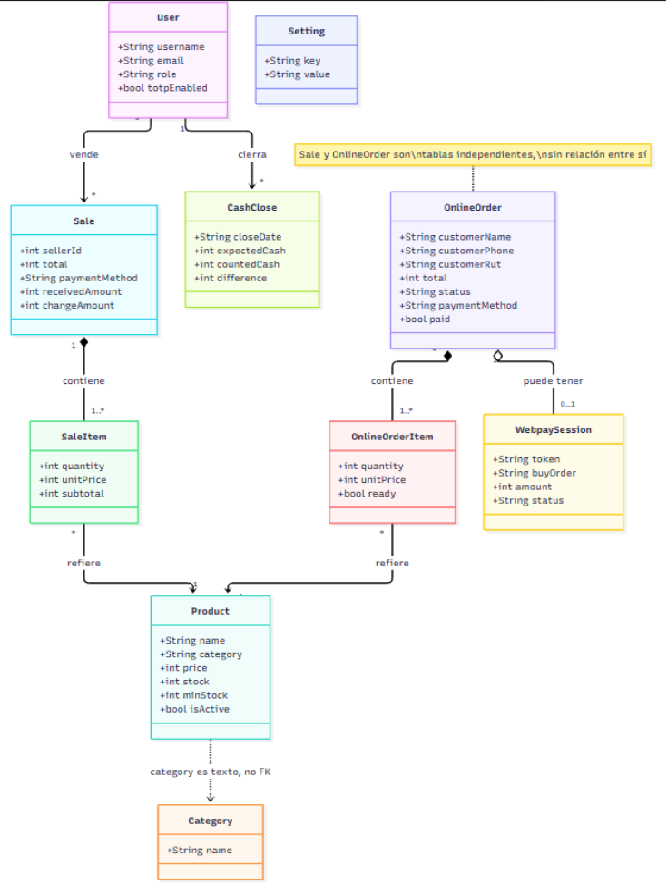
Artefactos de diseño consolidados
Vista lógica
Módulos principales y dependencias del sistema.
PuntoSync • La200 • Semana 9 de 17 • Metodología Waterfall

Slide 6
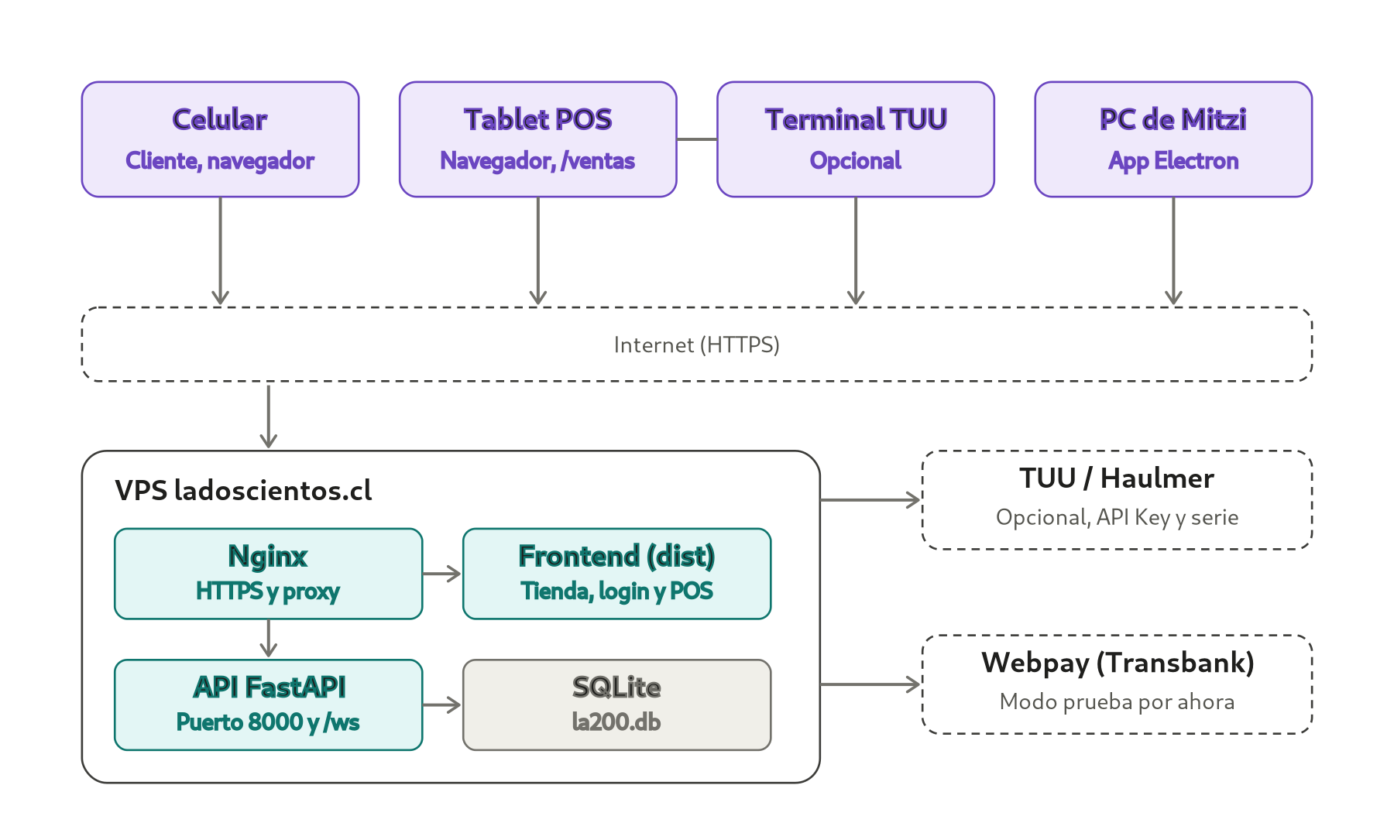
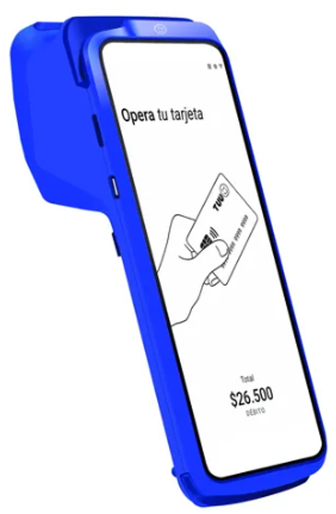
Artefactos de diseño consolidados
Vista física
Dispositivos, infraestructura y servicios externos.
PuntoSync • La200 • Semana 9 de 17 • Metodología Waterfall

Slide 7
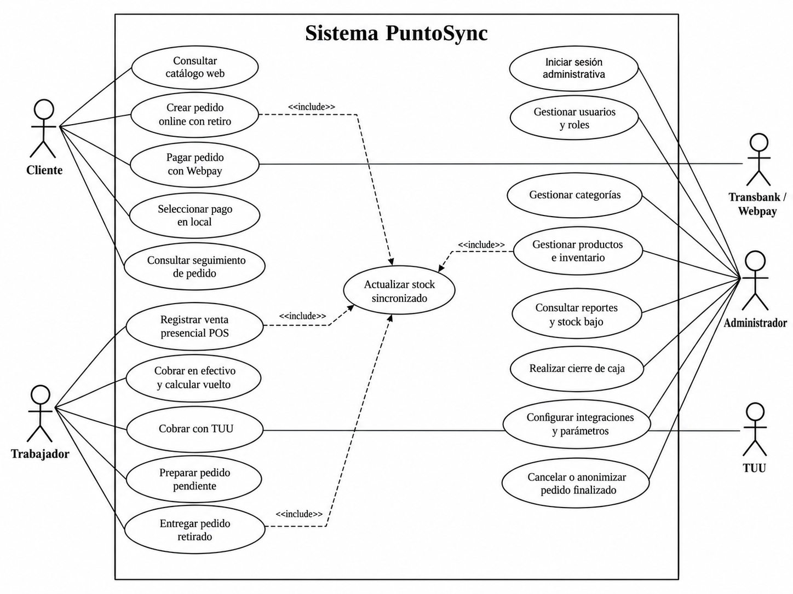
Casos de uso · énfasis de la evaluación
Trazabilidad funcional
Casos principales
Subcasos / variantes
20
60+
Procesos troncales del sistema.
Errores, permisos y flujos alternos.
Escenarios QA
INSERTAR: Diagrama UML de Casos de Uso
100+
Cliente · Trabajador · Administrador · Webpay · TUU
Cobertura derivada sin inflar artificialmente el UML.
Mensaje clave
Se mantienen los 20 CU principales y se amplía la cobertura mediante variantes y pruebas trazables.
PuntoSync • La200 • Semana 11 de 17 • Waterfall • Fase 2

Slide 8
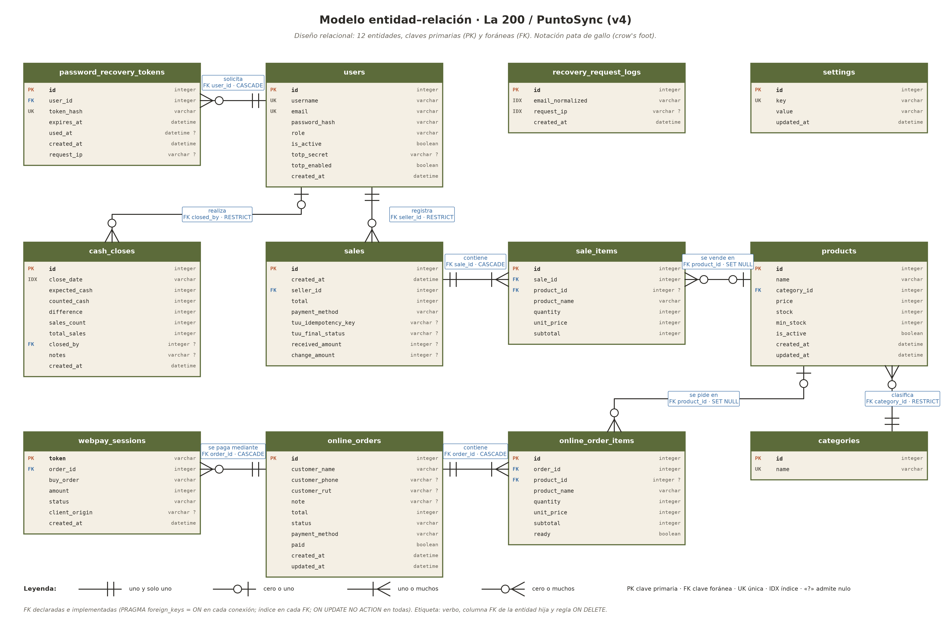
Modelo E-R y decisión de base de datos
Diseño v5
Demostración del curso
SQLite · la200.db
Suficiente para LAN y un solo local. Se mantiene para la presentación.
Producción decidida
INSERTAR: Modelo Entidad–Relación v5
PostgreSQL gestionado
12 tablas · PK/FK · reglas ON DELETE · integridad referencial
Cambio mediante DATABASE_URL + asyncpg; plan de migración con Alembic y validación de datos.
INSERTAR: Ruta de escalabilidad BD v5
SQLite → PostgreSQL → migraciones → respaldos
PuntoSync • La200 • Semana 11 de 17 • Waterfall • Fase 2

Slide 9
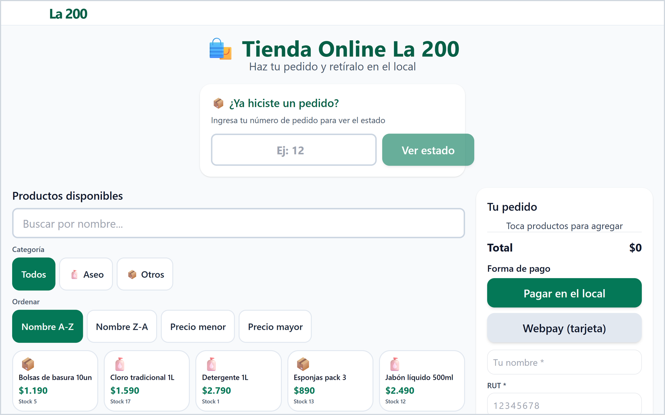
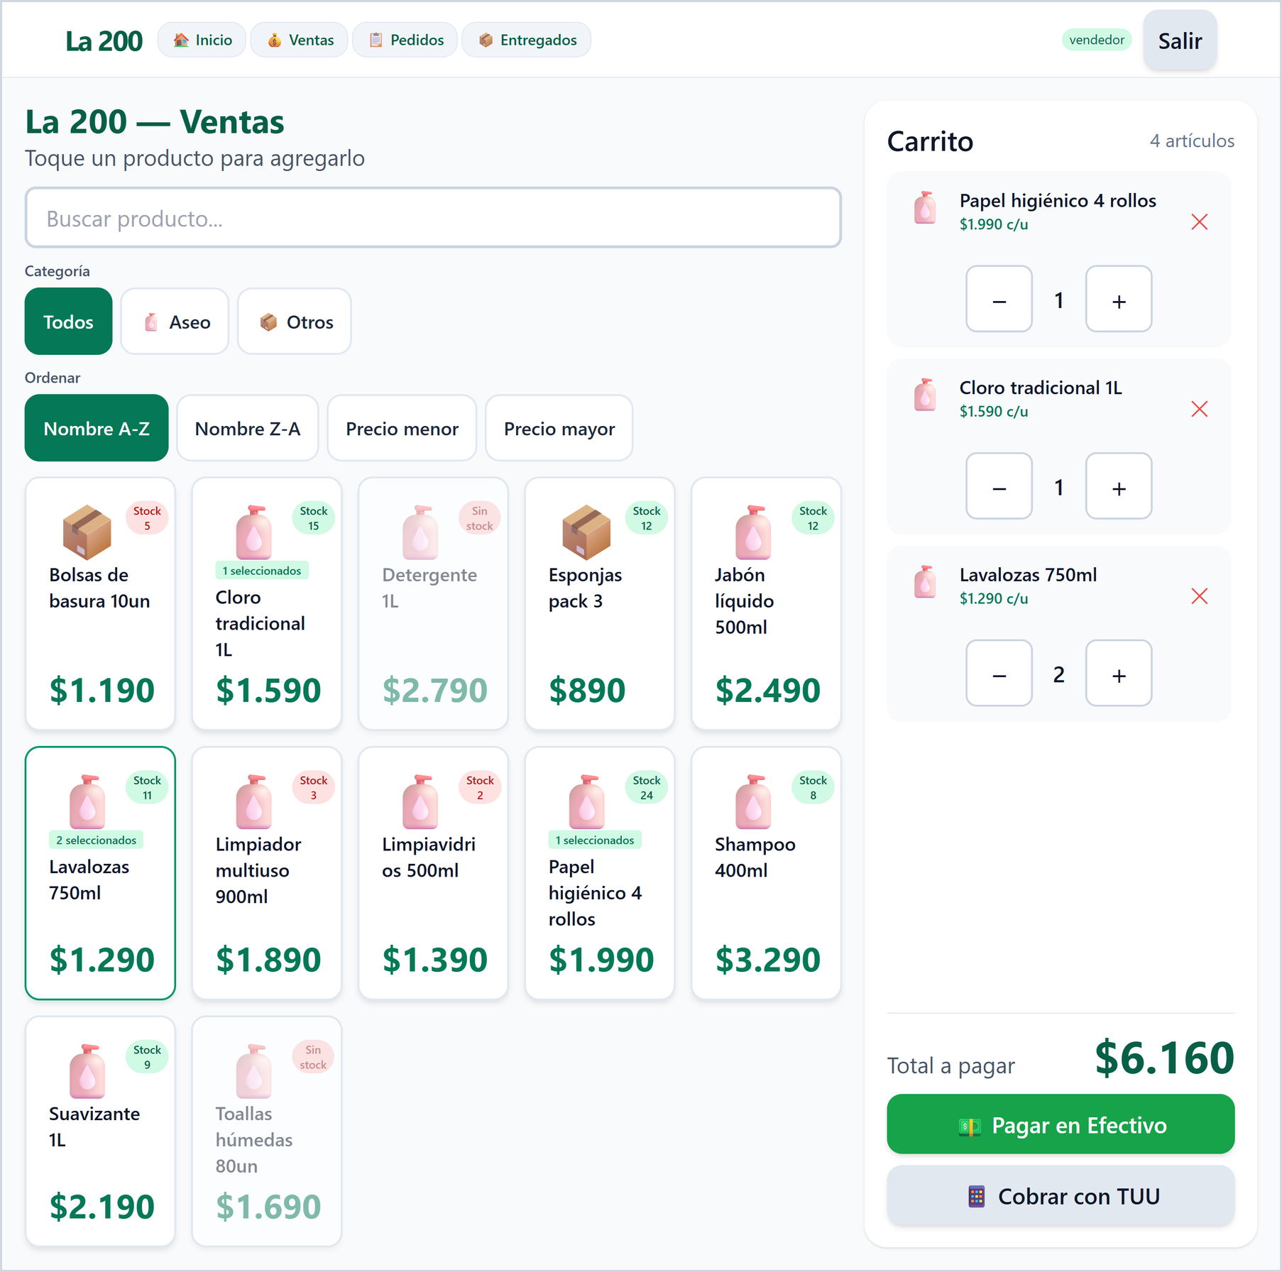
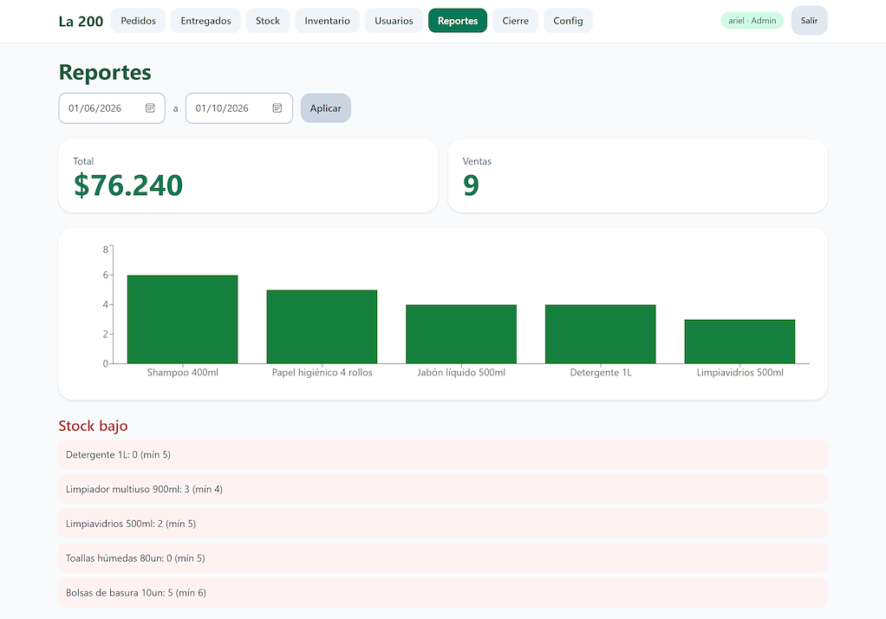
Prototipo funcional · evidencia de diseño
Web + POS + escritorio
La Fase 2 debe mostrar producto, no solo documentación.
INSERTAR: Captura tienda web
INSERTAR: Captura POS tablet
INSERTAR: Captura app de escritorio
Catálogo · búsqueda · pedido · Webpay / pago local
Venta · carrito · efectivo · TUU · pedidos
Inventario · usuarios · reportes · caja · 2FA
PuntoSync • La200 • Semana 11 de 17 • Waterfall • Fase 2

Slide 10
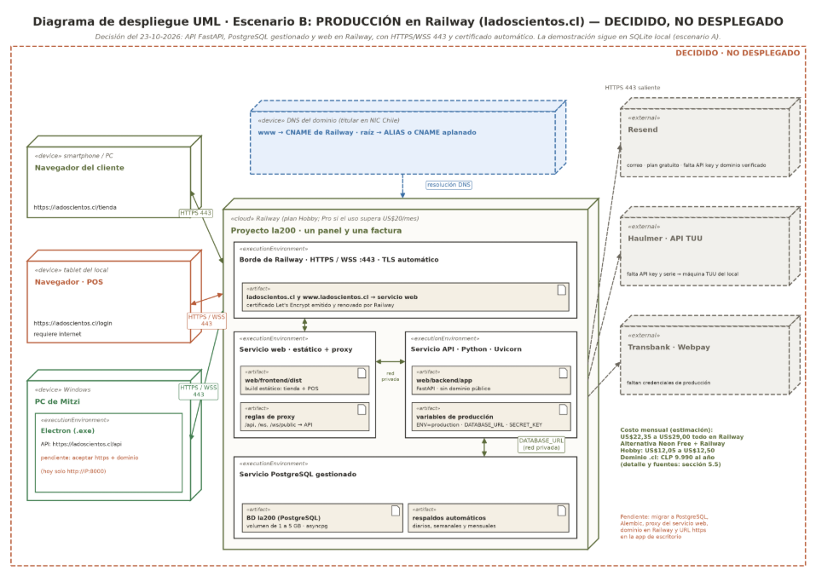
Actualización v5 · producción definida
Railway + PostgreSQL
Opción recomendada
US$22,35–29
API + web + PostgreSQL administrado en Railway.
Alternativa menor costo
INSERTAR: Diagrama de despliegue producción Railway v5
US$12,05–12,50
ladoscientos.cl · HTTPS/WSS · Web → proxy → API · PostgreSQL
Neon Free para PostgreSQL + Railway Hobby para API/web.
Dominio .cl
CLP 9.990 / año
ladoscientos.cl · TLS incluido por Railway.
Producción decidida, aún no desplegada.
PuntoSync • La200 • Semana 11 de 17 • Waterfall • Fase 2

Slide 11
Qué está desarrollado y qué falta cerrar
Lectura ejecutiva
IMPLEMENTADO / FUNCIONAL
PENDIENTE / EN CIERRE
Tienda web, catálogo, pedido con retiro y seguimiento.
POS con carrito, efectivo, cálculo de vuelto y flujo TUU.
Escritorio Electron con administración, roles y 2FA.
Backend FastAPI, JWT, WebSocket, migraciones y respaldo.
Modelo relacional e integridad referencial sobre SQLite.
Ordenar y actualizar evidencia de desarrollo en GitHub.
Cierre de accesibilidad del POS y validación con usuario.
Ejecución formal de 100+ escenarios de prueba.
Prueba real de Webpay/TUU de producción.
Despliegue Railway + migración PostgreSQL + dominio.
PuntoSync • La200 • Semana 11 de 17 • Waterfall • Fase 2

Slide 12
Roadmap actualizado
Semana 11 de 17
HOY
OCT
NOV
DIC
S11
S12
S13
S14
S15
S16
S17
Diseño
4+1 · CU · ER
Cerrar diseño + trazabilidad
Desarrollo
Web · POS · Escritorio
Evidencia desarrollo + ajustes
Webpay / TUU / stock
Pruebas / QA
Funcionales · integración
QA funcional + integración
Despliegue
GitHub · Railway · manuales
GitHub evidencias
Railway / manuales
Cierre
Informe · defensa
Informe + defensa
Foco actual: cerrar diseño, consolidar GitHub y sostener evidencia funcional antes de entrar a QA formal.
PuntoSync • La200 • Semana 11 de 17 • Waterfall • Fase 2

Slide 13
Matriz ejecutiva de riesgos y mitigación
Semana 11
Riesgo
Estado
Impacto
Mitigación
Evidencia GitHub incompleta o desordenada
Atraso parcial
Alto
Carga consolidada por carpetas; commits recientes, README y trazabilidad por artefacto.
Accesibilidad POS aún no cerrada
En mitigación
Alto
Aumentar controles táctiles, revisar contraste y validar con usuario real antes de QA.
Railway/PostgreSQL definido pero no desplegado
Planificado
Medio
Mantener demo LAN; preparar checklist, DATABASE_URL, Alembic y prueba de staging.
Webpay/TUU de producción no probados
Seguimiento
Alto
Usar integración/sandbox ahora; pruebas con montos bajos antes de apertura pública.
Dependencia de Railway como proveedor único
Controlado
Medio
Backups del proveedor + pg_dump externo + portabilidad mediante DATABASE_URL.
PuntoSync • La200 • Semana 11 de 17 • Waterfall • Fase 2

Slide 14
Compromisos para la próxima revisión
Semana 12
Promesas concretas y verificables
01
GitHub al día
Repositorio ordenado con código, commits, README y evidencias de Fase 2.
02
Diseño cerrado
4+1, CU, E-R y prototipo vinculados entre sí y con trazabilidad.
03
QA preparado
Matriz ampliada hacia 100+ escenarios con datos de prueba controlados.
04
Prototipo estabilizado
Cerrar accesibilidad del POS y actualizar capturas definitivas.
05
Producción preparada
Checklist Railway/PostgreSQL y prueba técnica de staging si el tiempo lo permite.
Mensaje final: Fase 2 = diseño formal cerrado + desarrollo visible y demostrable.
PuntoSync • La200 • Semana 11 de 17 • Waterfall • Fase 2

